Slide 1
Формирование
советской
государственности
Эсманская Алла Георгиевна, ГОУ ЦО №1828 «Сабурово» г. Москва, учитель истории

Slide 2
План урока
Создание новых органов власти
Уничтожение национального и сословного неравенства
Судьба Учредительного собрания
III съезд Советов
Брестский мир
Распад коалиционного советского правительства
Аграрная политика. Продовольственная диктатура
Выступление левых эсеров
Конституция 1918 г.

Slide 3
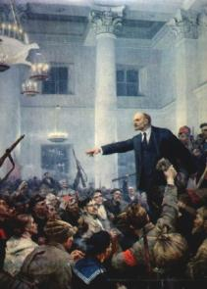
Создание новых органов власти
25 октября 1917 г.
II съезд Советов
Всероссийский центральный исполнительный комитет
Декрет о власти
Советы рабочих,
солдатских и крестьянских депутатов
ВЦИК
62
большевика
29 левых
эсеров

Slide 4
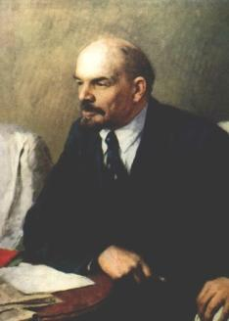
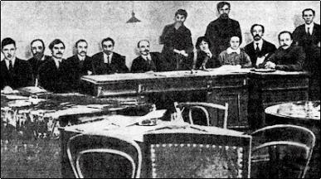
Создание новых органов власти
Исполнительная власть
Совет народных комиссаров
СНК
В.И. Ленин
до созыва
Учредительного собрания

Slide 5
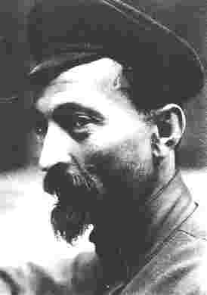
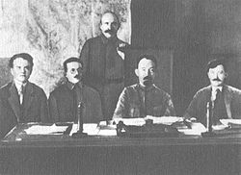
Создание новых органов власти
декабрь 1917 г.
Всероссийская чрезвычайная комиссия
ВЧК
Ф.Э. Дзержинский
Для борьбы с контрреволюцией, саботажем и спекуляцией.
Первый карательный орган советской власти

Slide 6
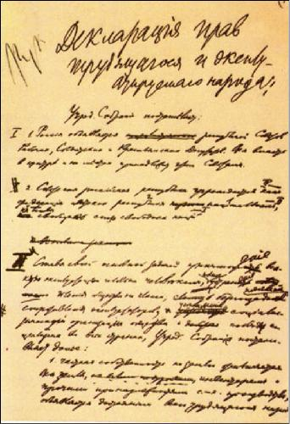
Уничтожение национального и сословного неравенства
Декларация прав
Народов России
Равенство народов России.
Право на самоопределение вплоть до отделения и образование самостоятельных государств.
Отмена национальных и религиозных привилегий.
Свободное развитие национальных меньшинств.

Slide 7
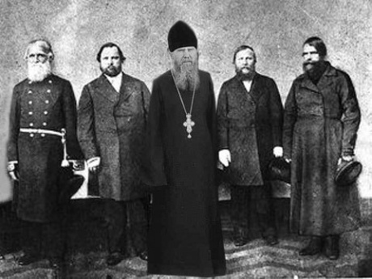
Какое значение имела отмена сословной структуры общества для политического развития страны?
Уничтожение национального и сословного неравенства
Декрет об уничтожении сословий и гражданских чинов
Ликвидировано деление общества на дворян, купцов, крестьян, мещан.
Отменены княжеские, графские и иные титулы.
Гражданин Российской Советской Республики

Slide 8
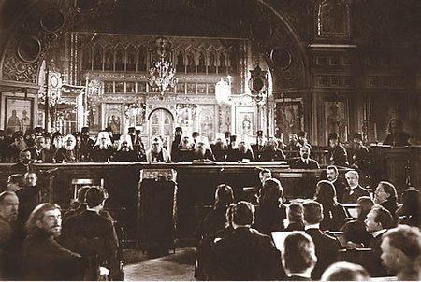
Способствовало ли отделение церкви от государства укреплению авторитета советской власти?
Уничтожение национального и сословного неравенства
Поместный собор Православной Российской Церкви
20 января 1918 г. был утвержден Декрет об отделении церкви от государства и школы от церкви. С 1(14) февраля 1918 г. произошел переход на григорианский календарь.

Slide 9
Почему итоги выборов в учредительное собрание разочаровали большевиков?
Учредительное собрание
Идея Учредительного собрания была очень популярна в народе, и большевики не рискнули отменить выборы, назначенные на 12 ноября 1917 г. еще Временным правительством. Но итоги народного волеизъявления их разочаровали.

Slide 10
Учредительное собрание
Отношение партий к Учредительному собранию
Мало надежды, что Учредительное собрание может выполнить задачу спасения родины. Большевики должны понести ответственность за все содеянное ими.
Кадеты
Лозунг дня- «Вся власть Учредительному собранию!» Противопоставить большевистскому методу тактику активного и глубокого законодательства.
Эсеры
Лозунг «Вся власть законодательному собранию!» стал на деле лозунгом кадетов и контрреволюции.
Большевики

Slide 11
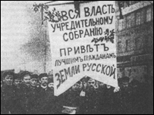
Учредительное собрание
Демонстрация в поддержку Учредительного собрания в Петрограде
28 ноября в Петрограде прошла демонстрация в поддержку Учредительного собрания. В тот же день Ленин подписал Декрет об аресте вождей Гражданской войны против революции, в котором кадеты были объявлены «партией врагов народа», а ее лидеры подлежали аресту и революционному суду.

Slide 12
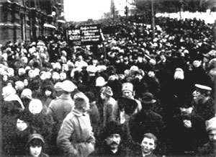
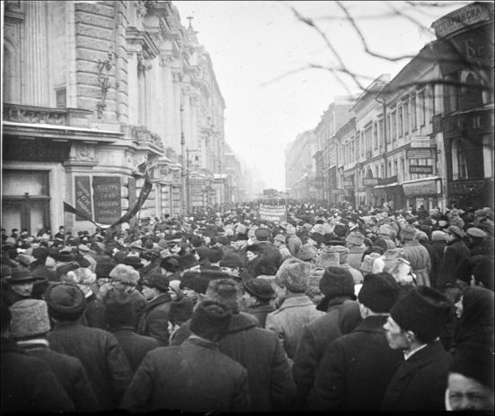
Учредительное собрание
5 января 1918 г., в день открытия Учредительного собрания, в Петрограде прошла демонстрация в его защиту, организованная эсерами и меньшевиками. По приказу властей она была расстреляна. Учредительное собрание проходило в напряженной атмосфере противостояния. Зал заседаний был наводнен вооруженными матросами, сторонниками большевиков.

Slide 13
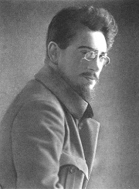
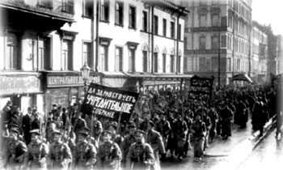
Учредительное собрание
Манифестация
юнкеров
Председатель ВЦИК большевик Я. М. Свердлов зачитал декларацию прав трудящегося и эксплуатируемого народа, принятую ВЦИК 3 января, и предложил ее одобрить, узаконив тем самым существование советской власти и ее первые декреты. Депутаты ответили отказом и начали дискуссию по предложенным эсерами проектам законов о мире и о земле.

Slide 14
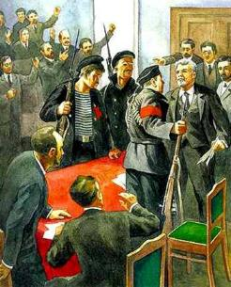
Назовите причины роспуска Учредительного собрания.
Учредительное собрание
6 января рано утром большевики огласили декларацию о своем уходе с Учредительного собрания. Вслед за ними заседание покинули левые эсеры. Обсуждение, затянувшееся за полночь, прервал начальник охраны матрос А. Г. Железняков: «Караул устал». В ночь с 6 на 7 января 1918 г. ВЦИК принял Декрет о роспуске Учредительного собрания.
Караул устал

Slide 15
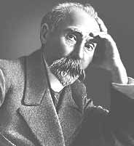
Можно ли согласиться с Плехановым?
Учредительное собрание
И если бы ради успеха революции потребовалось временно ограничить действие того или другого демократического принципа, то перед таким ограничением преступно было бы останавливаться. …А если бы выборы (в парламент) оказались неудачными, то нам нужно было бы стараться разогнать его не через два года, а если можно, то через две недели.
Г.В. Плеханов

Slide 16
Учредительное собрание
«Декларацию прав» принял III Всероссийский съезд Советов рабочих, солдатских и крестьянских депутатов. СНК с этого съезда перестал быть временным правительством.

Slide 17
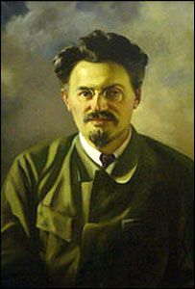
Брестский мир
8 (21) ноября 1917 г. нарком иностранных дел Л.Д.Троцкий обратился к странам Антанты с нотой, в которой предлагал приступить к переговорам. Однако ни одна из стран не ответила на мирные предложения Советской республики.
Л.Д. Троцкий

Slide 18
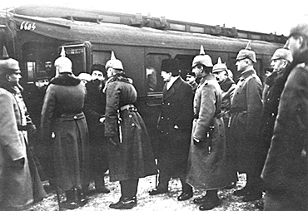
Брестский мир
14 ноября германское командование ответило согласием начать сепаратные переговоры с представителями Советской республики с целью заключения мира.
Сепаратный мир — мирный договор или перемирие, заключённые с противником одним из государств, входящих в коалицию стран, ведущих войну, без ведома или согласия своих союзников.
На вокзале в Брест-Литовске. Январь 1918 г.

Slide 19
Брестский мир
20 ноября — 24 ноября 1917 г. — советская делегация в городе Брест-Литовске подписала соглашение о перемирии м Германией.
I этап
12 декабря — 15 декабря 1917 г. — начало обсуждения условий заключения мирного договора. Германия в ультимативной форме заявила о своём желании оставить за собой оккупированные территории России. Советская делегация на это пойти не могла и 15 декабря покинула Брест.
II этап

Slide 20
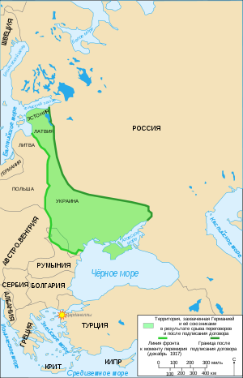
Брестский мир
III этап
27 декабря 1917 г. — 5 января 1918 г. — новый состав советской делегации возглавил Л.Д.Троцкий. Однако он не принимал условий Германии и затягивал переговоры. 5 января представители германской делегации вновь подтвердили свои претензии на территорию Польши, Литвы, части Эстонии, Латвии и Белоруссии, после чего Троцкий срочно возвратился в Петроград.

Slide 21
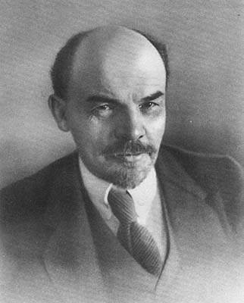
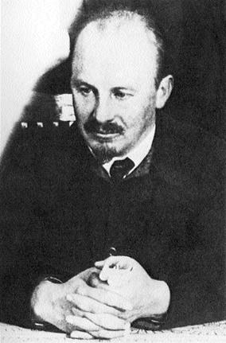
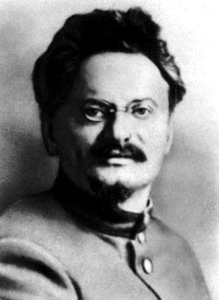
Брестский мир
«Мир любой ценой»
Стр. 97
В.И. Ленин
“Революционная война и мировая революция”.
Н.И. Бухарин
«Ни мира, ни войны».
Л.Д. Троцкий

Slide 22
Предположите реакцию Германии на заявление советской делегации.
Брестский мир
19 января — 18 февраля 1918 г. — Троцкий возвращается в Брест, но медлит с продолжением переговоров. 28 января он выступил с официальным заявлением.
IV этап
Правительство Российской Федеративной Республики доводит до сведения правительств и народов, воюющих с ними, союзных и нейтральных стран, что отказывается от подписания аннексионистского договора. Россия со своей стороны объявляет состояние войны с Германией, Австро-Венгрией, Турцией и Болгарией прекращённым. Российским войскам отдаётся одновременно приказ о полной демобилизации по всему фронту.
Л.Д. Троцкий

Slide 23
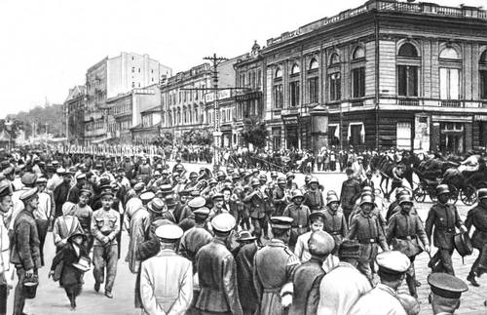
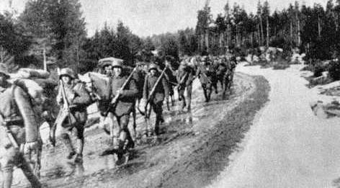
Брестский мир
В ответ германские войска начали наступление и, не встречая серьезного сопротивления, стремительно продвинулись в глубь страны. 23 февраля советское правительство получило германский ультиматум. Условия мира, предложенные в нем, были намного тяжелее прежних, но Ленин, угрожая отставкой, склонил ЦК и ВЦИК к подписанию мира.

Slide 24
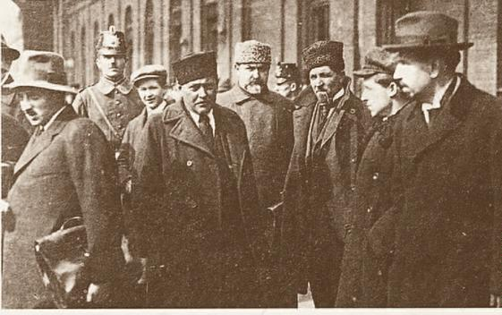
Брестский мир
Делегация большевиков
3 марта 1918 г. в Брест-Литовске был заключен сепаратный договор о мире между Россией и Германией. По условиям Брестского мира от России отторгались Польша, Литва, часть Латвии, Белоруссии и Закавказья.

Slide 25
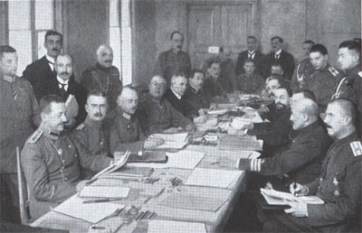
Брестский мир
14 марта в Москве IV Чрезвычайный съезд Советов ратифицировал Брестский мирный договор
Ратификация — утверждение верховным органом государственной власти международного договора, подписанного уполномоченным представителем государства.

Slide 26
Брестский мир
Последствия заключения
Брестского мира
Россия фактически потеряла территорию в 1 млн. км² с населением 56 млн. человек — 1/3 всего населения России, которая включала 1/4 всех обрабатываемых земель, 2/3 производства стали, 90% запасов каменного угля, 40% индустриальных рабочих.
Выплата репарации наносила стране тяжёлый экономический удар. В страну возвратились военнопленные, 2 млн. чел, пополнившие ряды безработных.
. Резко менялось положение России на международной арене, она теряла привычные территориальные связи.

Slide 27
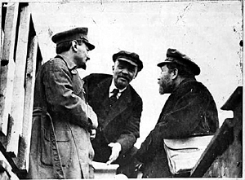
Брестский мир
Согласны ли вы с мнением историка А.В.Ушакова, что Брест «дал лишь иллюзию мира, миф о мире»?
Как вы считаете, были ли весной 1918 г. какие-либо альтернативы Брестскому миру? Если, да, то почему они не реализовались?

Slide 28
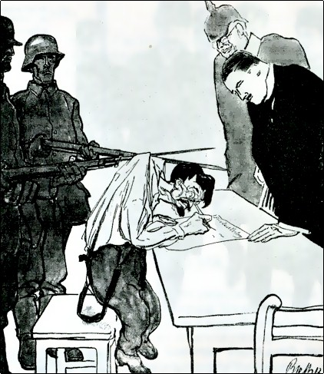
Распад коалиционного правительства
Левые эсеры были против заключения мира с Германией. В знак протеста они вышли из СНК. Двухпартийное советское правительство прекратило свое существование. Но представители левых эсеров остались во ВЦИК и Советах всех уровней.
Карикатура на подписание Брестского мира

Slide 29
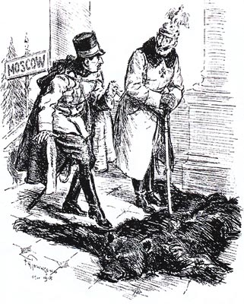
Распад коалиционного правительства
Очень резко отреагировали на Брестский мир правые эсеры и меньшевики. VIII Совет ПСР в мае 1918 г. потребовал аннулировать договор и заявил, что ликвидация советской власти «составляет очередную и неотложную задачу всей демократии», т. е. партия встала на путь вооруженной борьбы с большевиками. Отставки СНК требовал на IV съезде Советов лидер меньшевиков Мартов.
Карикатура на подписание Брестского мира

Slide 30
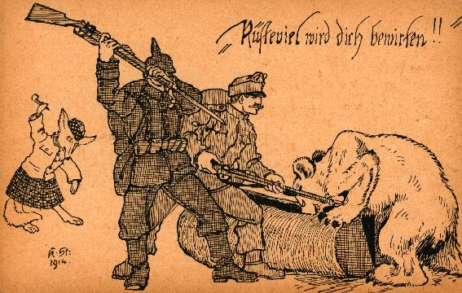
Распад коалиционного правительства
В июне 1918 г. ВЦИК исключил из своего состава представителей правых эсеров и меньшевиков и предложил Советам всех уровней удалить их из своей среды. Фактически это означало запрет партий меньшевиков и правых эсеров. Левые эсеры голосовали против данного решения ВЦИК.

Slide 31
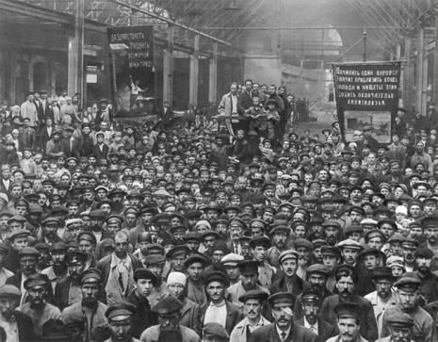
Первые мероприятия в промышленности
Ноябрь 1917 г.
Первоочередные меры в
экономической области.
Рабочий контроль над фабриками.
Экспроприация фабрик и заводов.
ЭКСПРОПРИАЦИЯ— проводимое государством принудительное, безвозмездное или возмездное изъятие, отчуждение имущества.
Национализация банков.

Slide 32
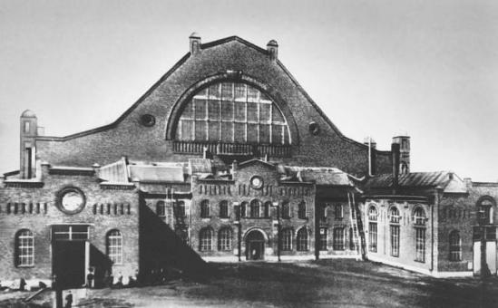
Первые мероприятия в промышленности
17 ноября 1917 г. декретом СНК была национализирована фабрика товарищества Ликинской мануфактуры, в декабре — несколько предприятий на Урале и Путиловский завод в Петрограде.
Путиловский завод. Здание ба-шенной мастерской.
Фото начала XX в
Национализация — передача в собственность государства земли, промышленных предприятий, банков, транспорта или другого имущества, принадлежащего частным лицам.

Slide 33
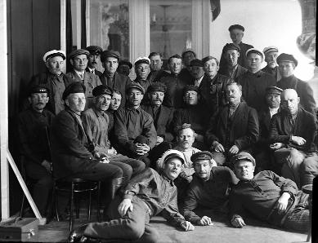
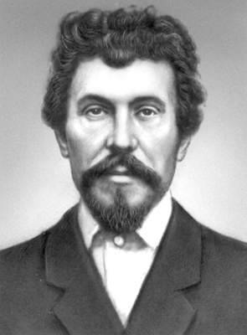
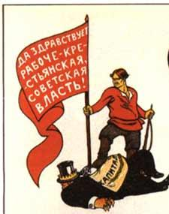
Первые мероприятия в промышленности
1 декабря 1917 г.
Создан Высший совет народного хозяйства.
ВСНХ
А.И. Рыков
Банковское дело
Национализация частных банков
Ликвидация
частных банков
Государственный банк переименован в Народный
Банковское дело- государственная монополия

Slide 34
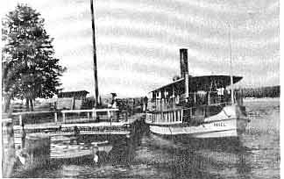
Первые мероприятия в промышленности
Январь-апрель 1918 г.
Национализация транспорта, морского и речного флота, внешней торговли
Советское правительство объявило о непризнании внутренних и внешних долгов царского и Временного правительства. В мае 1918 г. было отменено право наследования. 28 июня в руки государства перешли все крупные промышленные предприятия важнейших отраслей промышленности.

Slide 35
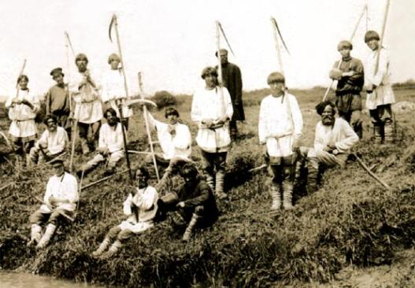
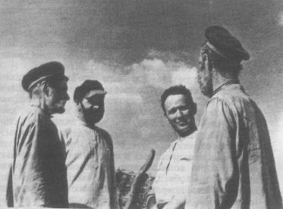
Аграрная политика. Продовольственная диктатура.
19 февраля 1918 г., в день отмены крепостного права, был опубликован Закон о социализации земли. К весне 1918 г. первый передел земельного фонда был почти полностью завершен, частная собственность на землю ликвидирована. Собственником земли являлось государство, которое наделяло ею крестьян по уравнительно-трудовой норме.

Slide 36
Аграрная политика. Продовольственная диктатура.
О чем говорят факты?
К февралю 1918 г. разграблено 75% усадеб.
Землю делили по едокам.
Хутора и отрубы сметены аграрной революцией.
Черный передел охватил деревню.
Уравнительно делили скот, инвентарь, имущество.

Slide 37
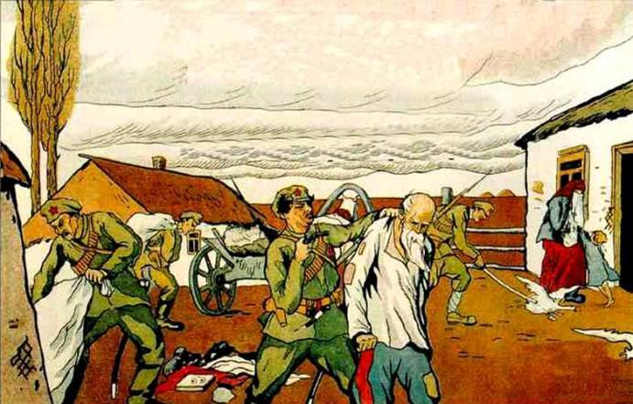
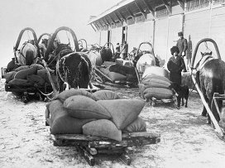
Аграрная политика. Продовольственная диктатура.
Весной 1918 г. ситуация значительно ухудшилась. Резко снизилось количество хлеба, поставляемого на рынок, над страной нависла угроза голода. Крестьяне не хотели продавать хлеб государству по низким ценам, тем более что и купить на деньги было нечего: промышленность и торговля не работали.

Slide 38
Аграрная политика. Продовольственная диктатура.
«Провести беспощадную и террористическую войну против крестьянской и иной буржуазии»
«… кажется, что это борьба за хлеб, на самом деле это борьба за социализм»
В.И. Ленин
Как вы расцениваете эти высказывания В.И. Ленина? Дайте свою оценку ситуации.

Slide 39
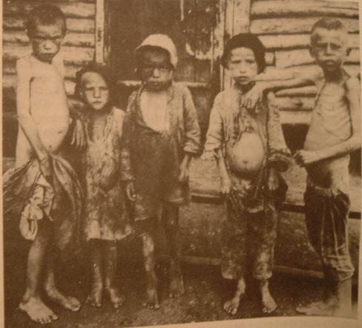
Аграрная политика. Продовольственная диктатура.
В конце апреля 1918 г. суточная норма хлебного пайка в Петрограде была сокращена до 50 г. В Москве рабочие получали в среднем 100 г хлеба в сутки. Начались голодные бунты.
Голод 1918 года

Slide 40
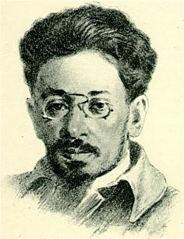
Какие политические обстоятельства обусловили поворот большевиков к чрезвычайным мерам в деревне?
Аграрная политика. Продовольственная диктатура.
« Мы должны самым серьезным образом поставить перед собой вопрос о расслоении в деревне, вопрос о создании в деревне двух противоположных враждебных сил, поставить перед собой задачу противопоставления в деревне беднейших слоев населения кулацким элементам. Только в том случае, если мы сможем расколоть деревню на два непримиримо враждебных лагеря, если мы сможем разжечь там ту же гражданскую войну, которая шла не так давно в городах... только в том случае мы сможем сказать, что мы и по отношению к деревне сделали то, что смогли сделать для городов».
Я.М. Свердлов

Slide 41
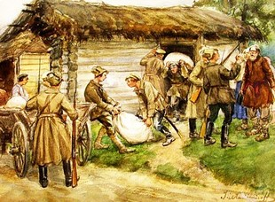
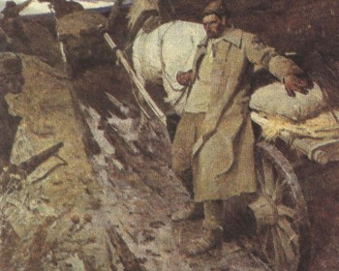
Аграрная политика. Продовольственная диктатура.
Правительство ужесточило курс в отношении крестьянства, решив силой отобрать у него хлеб. 13 мая 1918 г. были установлены нормы потребления. Весь хлеб, превышавший эти нормы, получил название излишков и подлежал насильственному изъятию. Те, кто не отдавал свой хлеб, считались врагами народа. Создавались вооруженные продотряды с чрезвычайными полномочиями.

Slide 42
Аграрная политика. Продовольственная диктатура.
О чем говорят факты?
При плане заготовок в 240 млн. пудов зерна заготовили 94 млн.
Только в центральных районах за 1918 г. произошло до 250 крестьянских восстаний.
Как избавителей встречали русские мужики восставших против Красной России пленных чехословаков.
В городах на прекращались голодные демонстрации. Их подавляли силой.

Slide 43
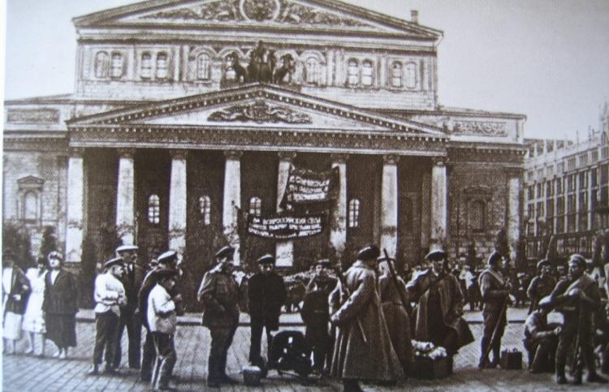
Выступление левых эсеров
Латышские стрелки охраняют V съезд Советов
Левые эсеры были категорически против чрезвычайных мер в деревне. На V съезде Советов они подвергли правительство яростной критике и предложили принять резолюцию о недоверии внешней и внутренней политике СНК и расторжении мирного договора. После бурных прений резолюция левых эсеров была отвергнута.

Slide 44
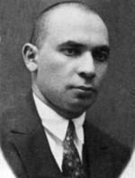
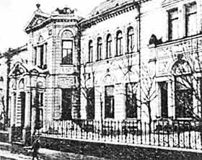
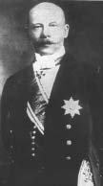
Выступление левых эсеров
Я. Г. Блюмкин
В. Мирбах
6 июля 1918 г. члены ПЛСР Я. Г. Блюмкин и П. А. Андреев убили немецкого посла в России графа В. Мирбаха, а затем укрылись в отряде ВЧК, которым командовал левый эсер Д. И. Попов. Председатель ВЧК Ф. Э. Дзержинский поспешил в отряд, чтобы арестовать террористов, но был взят в плен.

Slide 45
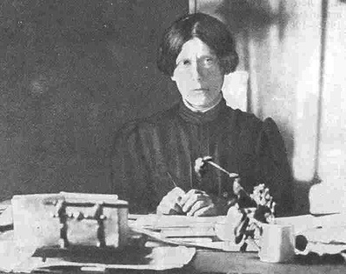
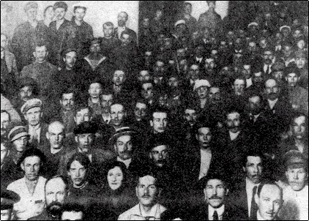
Выступление левых эсеров
М. А. Спиридонова
В ответ была арестована левоэсеровская фракция съезда Советов во главе с лидером партии М. А. Спиридоновой. Большевики расценили эти события как начало мятежа против советской власти. По решению V съезда Советов левые эсеры были изгнаны из Советов всех уровней. В августе 1918 г. ПЛСР перешла на нелегальное положение.

Slide 46
Принятие Конституции 1918 г.
В Конституции закреплялось федеративное устройство страны и ее название — Российская Социалистическая Федеративная Советская Республика (РСФСР). Высшим органом власти признавался Всероссийский съезд Советов, а в промежутках — избранный им ВЦИК. Исполнительная власть принадлежала СНК.
Главным итогом работы V Всероссийского съезда Советов в июле 1918 г. стало принятие Конституции РСФСР. Она законодательно оформила установление диктатуры пролетариата в форме советской власти. Диктатура пролетариата вводилась с целью подавления буржуазии, уничтожения эксплуатации и построения социализма.

Slide 47
Принятие Конституции 1918 г.
Конституция перечисляла основные права и обязанности граждан. Все были обязаны трудиться («Не трудящийся да не ест»), охранять завоевания революции, защищать социалистическое Отечество. V съезд утвердил флаг и герб РСФСР.

Slide 48
Иллюстрации
dic.academic.ru/dic.nsf/ruwiki/1287003
www.aha.ru/~mausoleu/documents/d...gins.htm
dic.academic.ru/dic.nsf/ruwiki/146056
www.liveinternet.ru/users/kakula...9797070/
politforums.livejournal.com/3055423.html
www.pravmir.ru/article_2451.html
news.bbc.co.uk/hi/russian/russia...9702.stm
climenty.livejournal.com/38776.h...3D123768
his.1september.ru/article.php%3F...00702204
rusk.ru/newsdata.php%3Fidar%3D42423
www.aib.ru/~kam/biography/georgi...anov.htm
his.1september.ru/view_article.p...00900508
www.lechaim.ru/ARHIV/142/sarnov.htm
www.komintern-online.com/
dic.academic.ru/dic.nsf/ruwiki/22
www.hrono.ru/dokum/brest1918.html
istorik.org/%3Fp%3D1744
socialist.memo.ru/places/petrogr...917.html
varjag-2007.livejournal.com/tag/...5D1%2581
www.ruthenia.ru/moskva/chrono/1917.htm
arhiv.ivangorod.ru/econ/SuPortNe...tr01.htm

Slide 49
lib.rus.ec/b/144039/read
www.pmoney.ru/txt.asp%3Fsec%3D15...D1425649
www.clow.ru/a-rushist/informatio...096.html
actualhistory.ru/quarters_in_sov_russia
www.zarubezhom.com/april-1-2008.htm
mikle1.livejournal.com/542469.html
www.badnameofrussia.ru/Bljumkin-...kov.html
belrussia.ru/page-id-1735.html
www.constitution.mvk.ru/content/...lang,ru/
Литература:
1. А.А. Данилов, Л.Г. Косулина, М.Ю. Брандт История России 20- начало 21 века, 9 класс

